Slide 2
8
三个好朋友
Jana Mason
赵涵

Slide 3
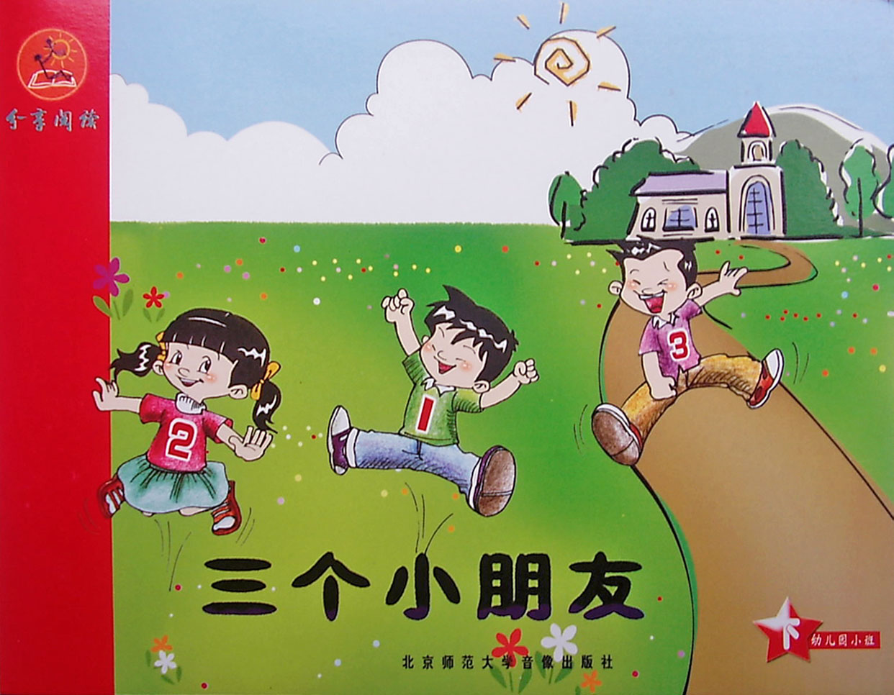

Slide 4
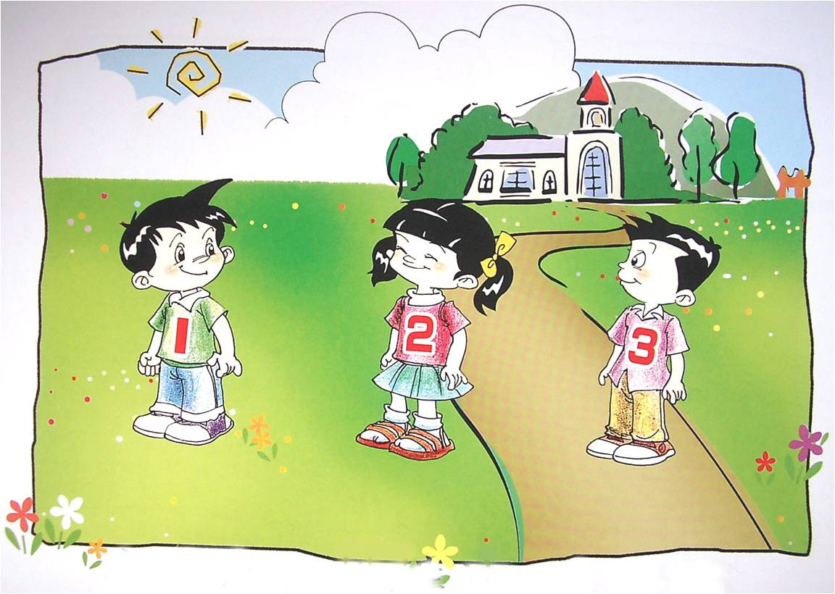
小朋友，排排站。1 2 3。
1

Slide 5
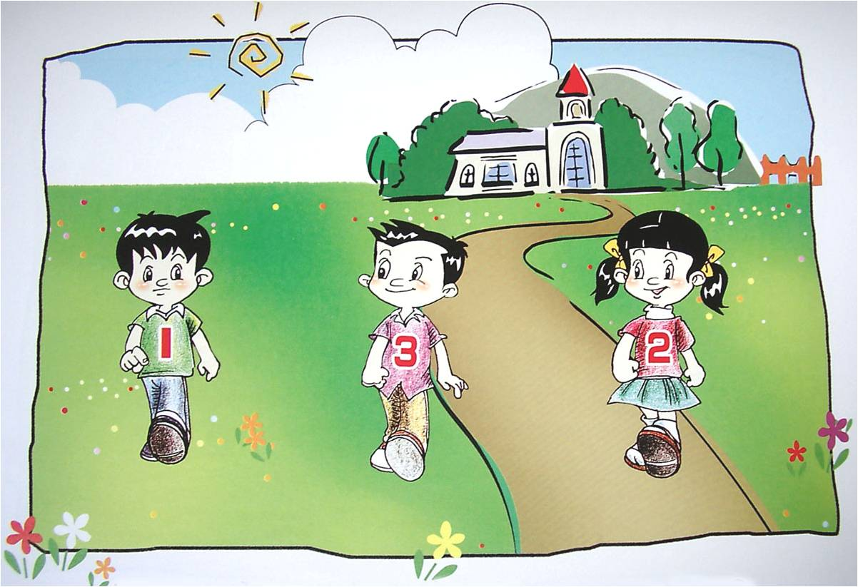
小朋友，齐步走。1 3 2。
2

Slide 6
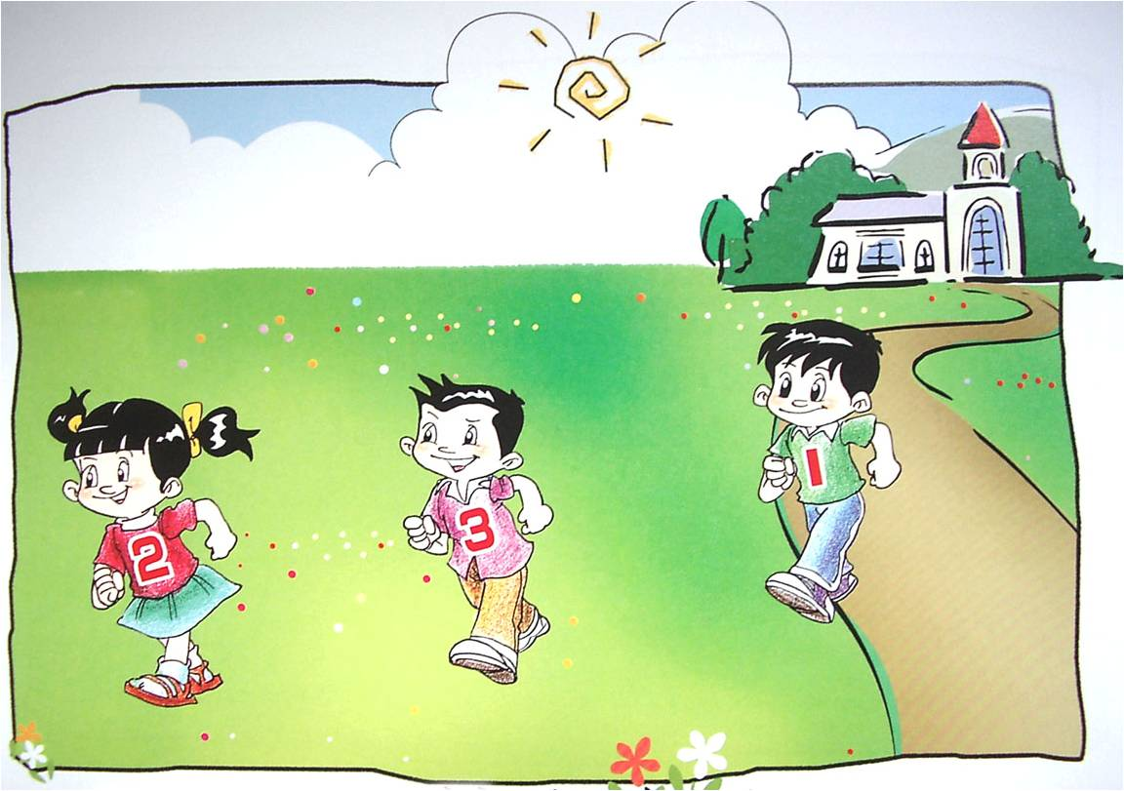
小朋友，排队跑。2 3 1。
3

Slide 7
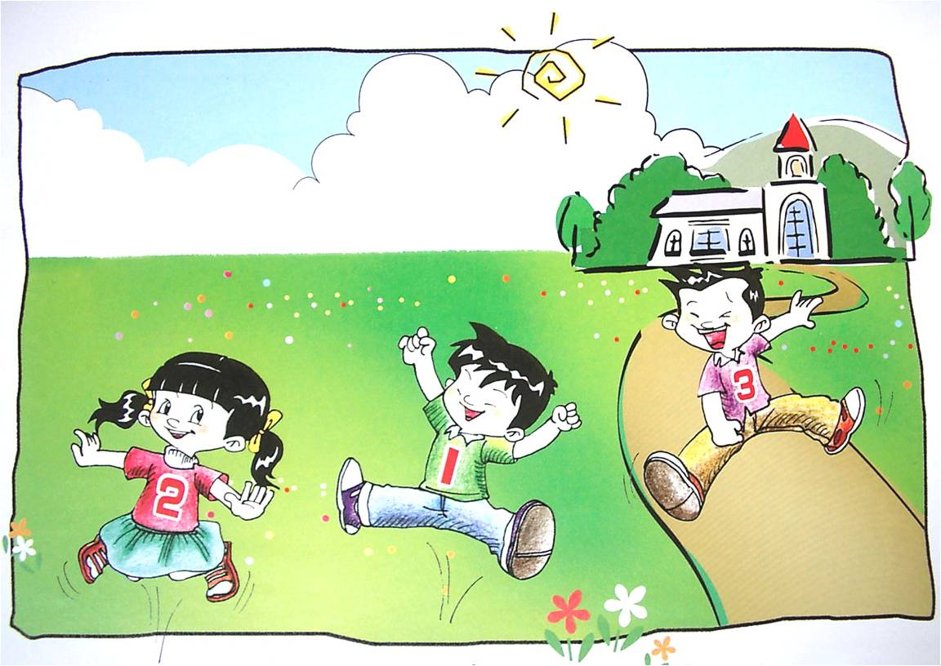
小朋友，一起跳。2 1 3。
4

Slide 8
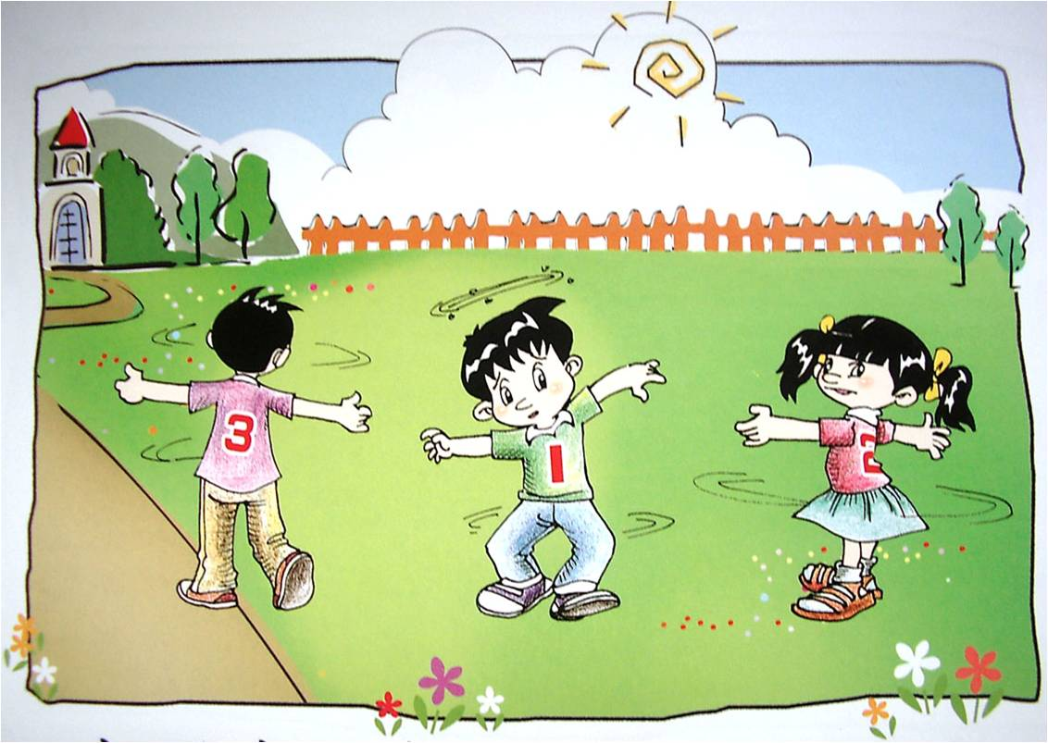
小朋友，转圈圈。3 1 2。
5

Slide 9
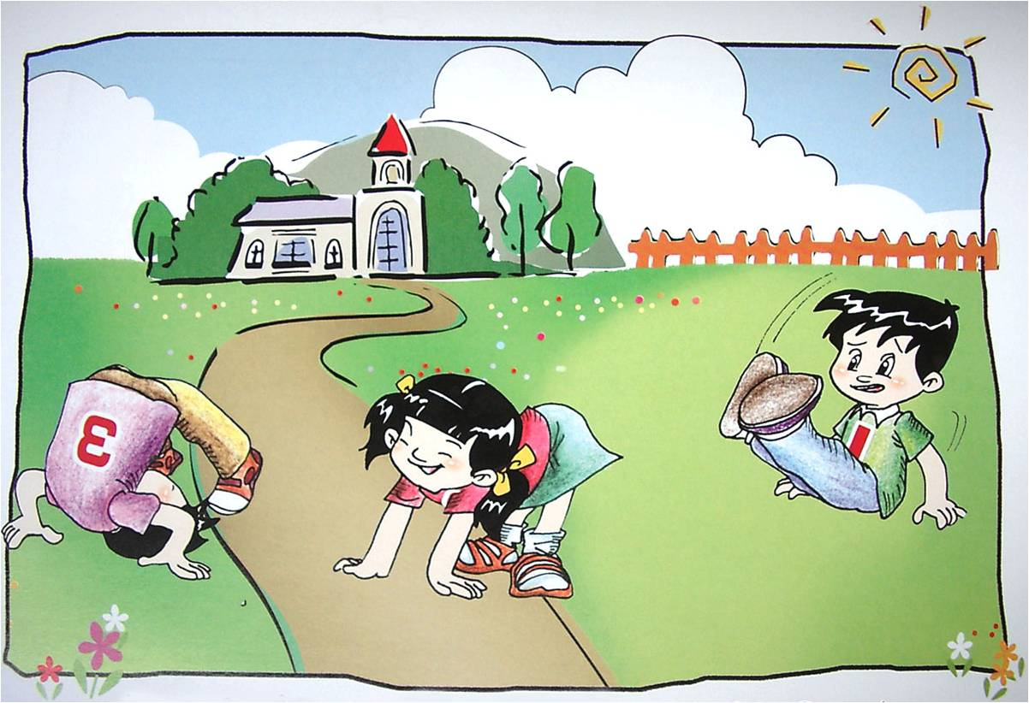
小朋友，翻跟头。3 2 1。
6

Slide 10
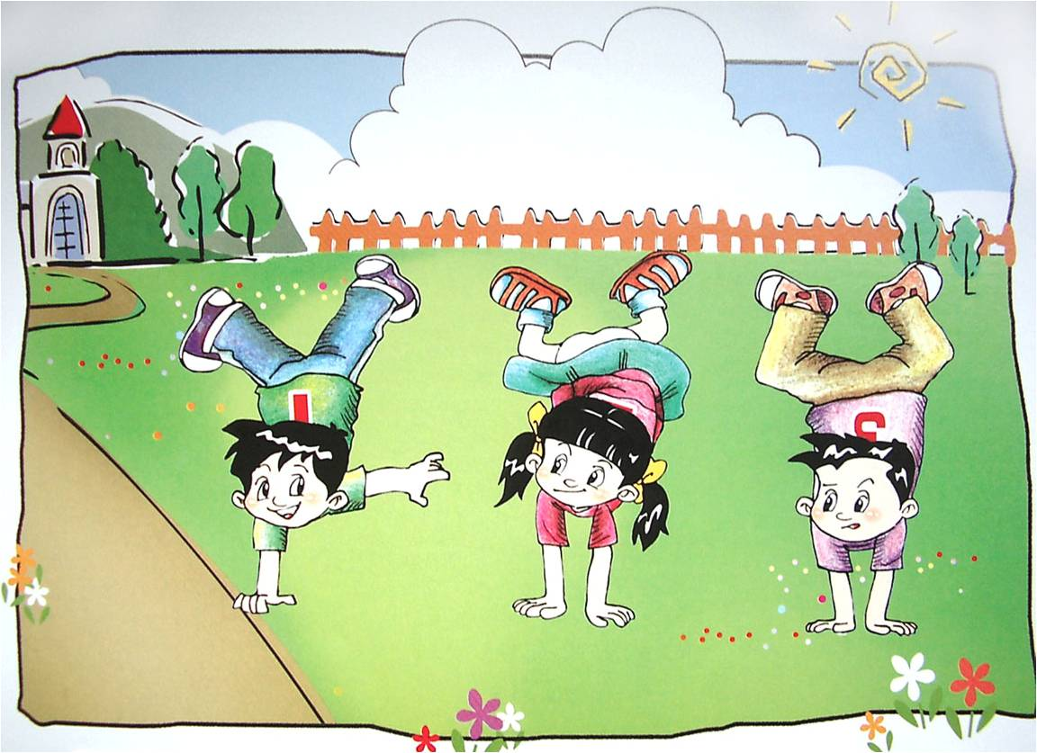
小朋友，来倒立。1 2 3。
7

